Slide 1


Khoa học - Lớp 4
MỘT SỐ CÁCH BẢO QUẢN THỨC ĂN

Slide 2
EM CHỌN HOA NÀO?
Nêu các biện pháp thực hiện vệ sinh an toàn thực phẩm?
Tại sao phải ăn nhiều rau quả chín hàng ngày?
Thế nào là thực phẩm sạch và an toàn?

Slide 3
KHOA HỌC
MỘT SỐ CÁCH BẢO QUẢN THỨC ĂN

Slide 4
KHOA HỌC:
MỘT SỐ CÁCH BẢO QUẢN THỨC ĂN
1. Các cách bảo quản thức ăn:
- Phơi khô
- Làm mắm
1
4
- Đóng hộp
- Làm mứt
2
5
- Ướp lạnh
3
- Ướp mặn
6
2.Tìm hiểu vì sao ta giữ thức ăn được lâu:
Vi sinh vật không có môi trường hoạt động.
- Không cho vi sinh vật xâm nhập thực phẩm.
3. Một số cách bảo quản thức ăn ở nhà:

Slide 5


KHOA HỌC:
MỘT SỐ CÁCH BẢO QUẢN THỨC ĂN
Câu hỏi thảo luận
Làm việc nhóm
Quan sát hình trang 22, 23 chỉ và nói những cách bảo quản thức ăn trong từng hình?

Slide 6
KHOA HỌC:
MỘT SỐ CÁCH BẢO QUẢN THỨC ĂN
Hình | Cách bảo quản
1 | Phơi khô
2 | Đóng hộp
3 | Ướp lạnh
4 | Ướp lạnh
5 | Làm mắm (ướp mặn)
6 | Làm mứt (cô đặc với đường)
7 | Ướp muối (cà muối)

Slide 7
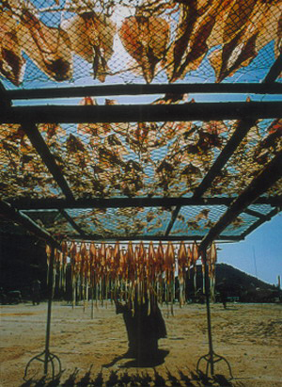
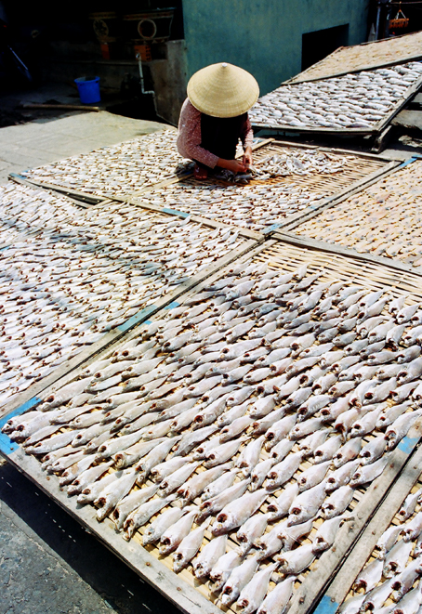

Slide 8
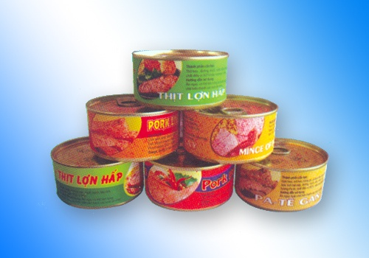

Slide 9
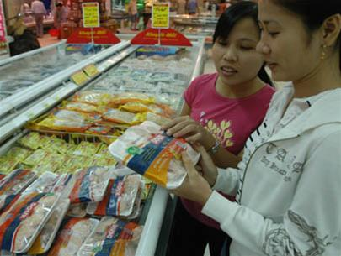
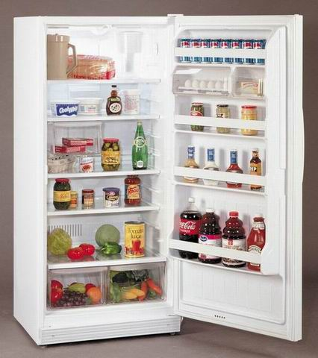

Slide 10
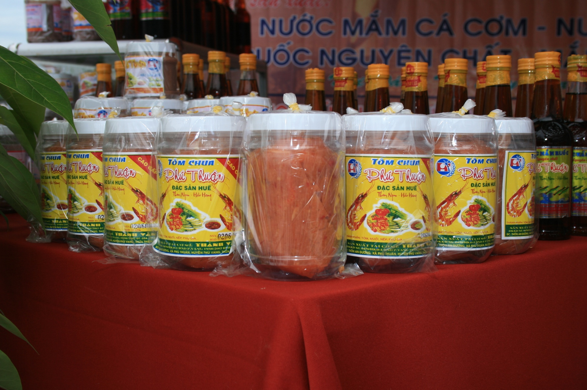

Slide 11
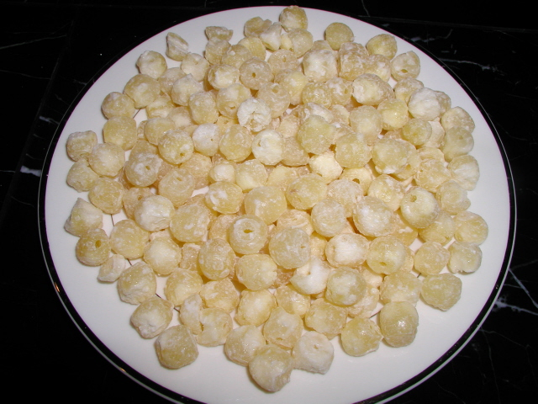

Slide 12
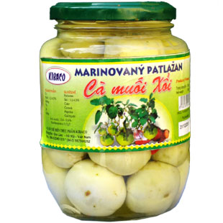
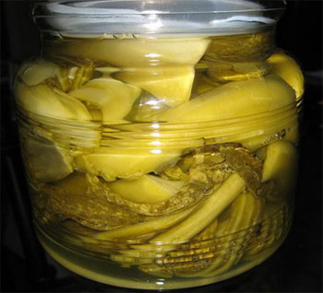

Slide 13

Câu hỏi thảo luận
Trong các cách dưới đây, cách nào làm cho vi sinh vật không có điều kiện hoạt động? Cách nào ngăn không cho vi sinh vật xâm nhập vào thực phẩm?
a) Phơi khô, sấy, nướng.
b) Ướp muối, ngâm nước mắm.
c) Ướp lạnh
d) Đóng hộp
e) Cô đặc với đường.

Slide 14
KHOA HỌC:
MỘT SỐ CÁCH BẢO QUẢN THỨC ĂN
Vi sinh vật không có
điều kiện hoạt động
Không cho vi sinh vật
xâm nhập vào thực phẩm
Ướp lạnh
Cô đặc với đường
Đóng hộp
Phơi khô, sấy, nướng
Ướp muối, ngâm nước mắm

Slide 15
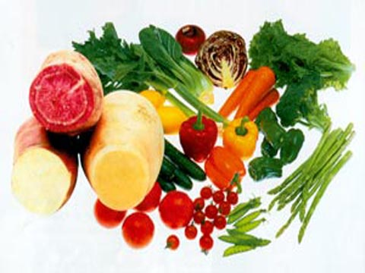
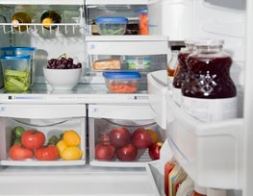
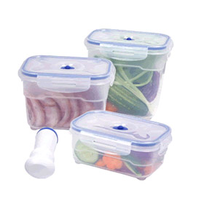

Slide 16
KHOA HỌC:
MỘT SỐ CÁCH BẢO QUẢN THỨC ĂN
BÀI HỌC
Có nhiều cách để giữ thức ăn được lâu, không bị mất chất dinh dưỡng và ôi thiu như: làm khô, ướp lạnh, đóng hộp,…

Slide 17
Cách làm muối dưa cải:
- Cải bẹ xanh rửa sạch, cắt miếng vừa ăn hoặc nguyên bẹ.
Hành tím bào mỏng, hành lá cắt khúc.
Trải lên nia phơi héo độ một nắng, rửa sạch, rảy ráo.
Đun nước sôi, cho muối, đường hoà tan lọc sạch.
Cho cải vào vại đất hoặc hũ thuỷ tinh, đổ ngay nước đang sôi vào dưa, nén chặt, đậy kín để ngày hôm sau là dưa vàng.

Slide 18
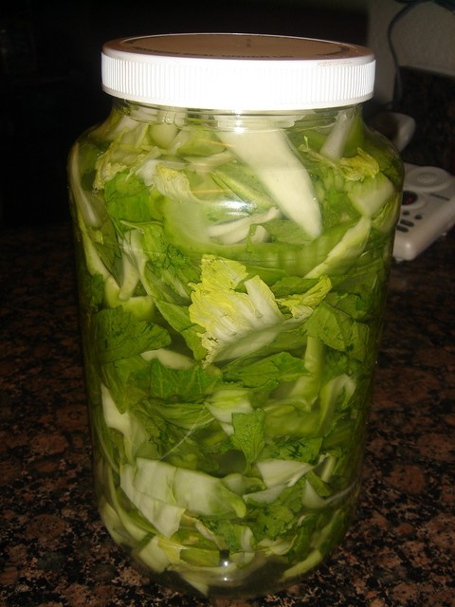
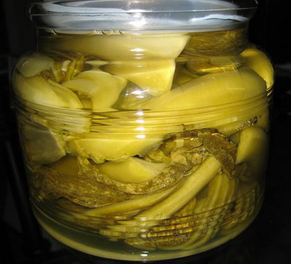
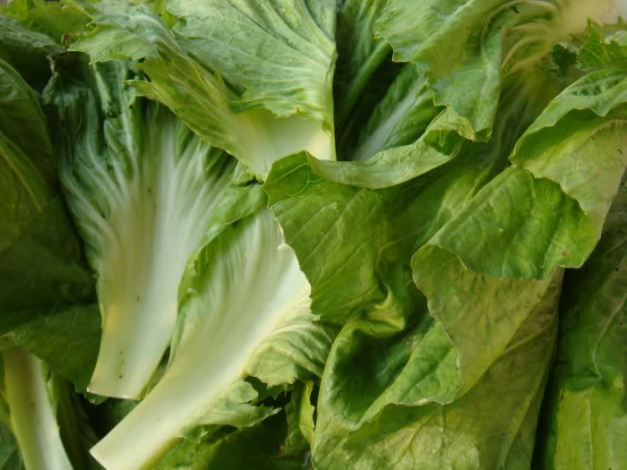
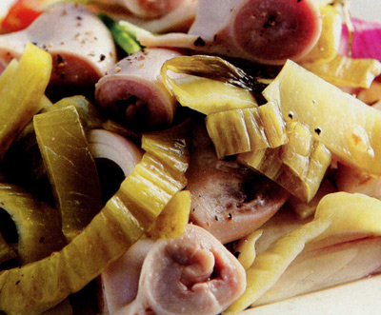
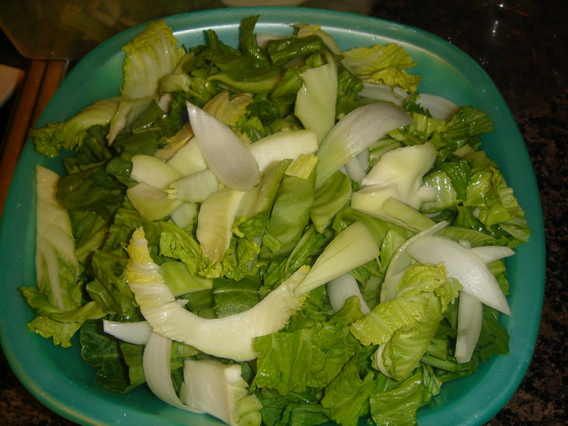
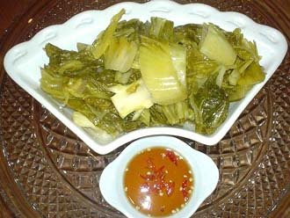
Muối dưa cải
Cải đã rửa sạch

Slide 19
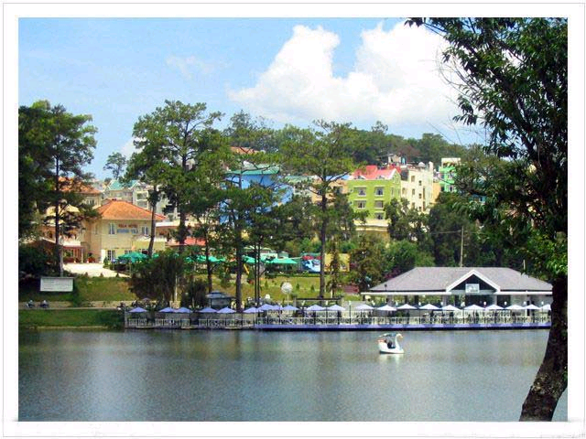

KÍNH CHÚC CÁC THẦY CÔ MẠNH KHOẺ HẠNH PHÚC
DẠY
TỐT
HỌC
TỐT

Slide 21


KÍNH CHÚC CÁC THẦY CÔ VUI ,KHOẺ , HẠNH PHÚC

Slide 22

CHÚC QUÝ THẦY CÔ GIÁO VÀ CÁC EM VUI KHOẺ

